Slide 1


Vende más en tu ciudad
Afilia tu negocio a LIMAS: tus clientes reciben cashback por comprarte, te recomiendan y tú solo pagas comisión cuando vendes.
LIBERTAD AL MÁXIMO
LIMAS.COM.MX | El Mercado Global de México
Notes:
Abrir con la promesa para el dueño: más clientes sin pagar por adelantado. Presentarse y preguntar qué tipo de negocio tiene.

Slide 2
01 — TU NEGOCIO
Tu negocio entra a una red donde cada venta te trae más clientes.
Toda persona se registra como Consumidor . El negocio que se inscribe como Punto de Consumo ofrece sus productos y servicios a la comunidad.
Tú pagas una comisión solo cuando vendes. Con ella, LIMAS le regresa a tu cliente cashback y premia a quien lo invitó: así vuelve y te recomienda.
01
02
03
04
Registro gratuito
Pagas al vender
Clientes nuevos
Cobra con tarjeta
Sin cuota ni inventario obligatorio.
La comisión solo se cobra cuando hay venta.
La red de consumidores te encuentra y te recomienda.
Desde 10% de comisión.
LIMAS.COM.MX | El Mercado Global de México
02
Notes:
Insistir en que registrarse es gratis y que la comisión solo aparece cuando hay una venta.

Slide 3

02 — LA VENTA
Cómo funciona una venta
PASO 01
PASO 02
PASO 03
Tu cliente compra
Pagas tu comisión
Tu cliente regresa
En tu local o en el marketplace, y la venta queda registrada en la app.
Solo por esa venta, + IVA.
Recibe cashback por comprarte y
quien lo invitó gana por recomendarte.
Círculo
Virtuoso
Cada cliente que gana cashback contigo tiene un motivo para volver y para invitar a otros. Tu comisión funciona como publicidad que solo pagas cuando da resultado.
LIMAS.COM.MX | El Mercado Global de México
03
Notes:
Este es el corazón: el cliente gana cashback contigo, regresa y te recomienda. La comisión funciona como publicidad que solo se paga cuando da resultado.

Slide 4
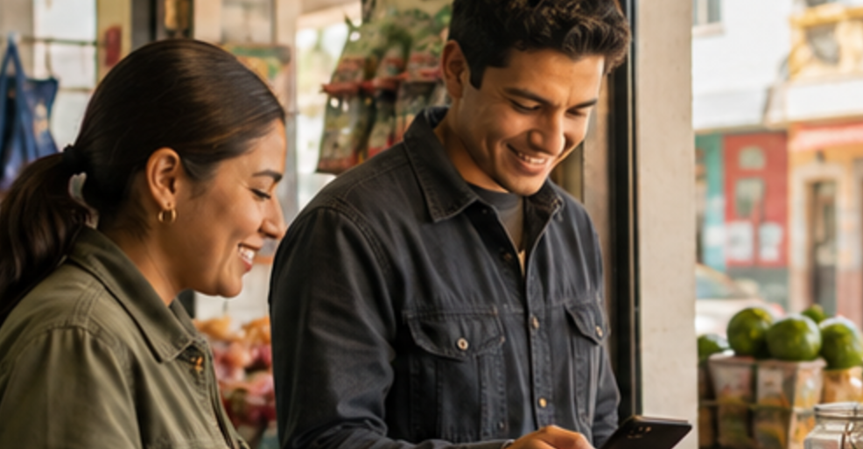
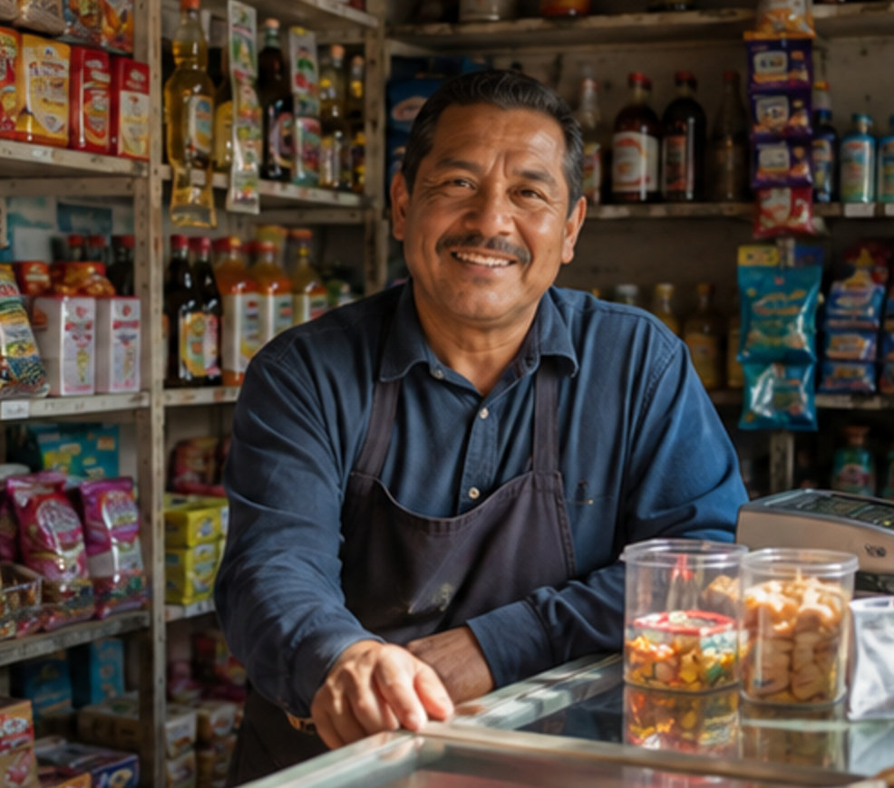

03 — ECOSISTEMA
Tres que ganan al mismo tiempo
Consumidores
Punto de Consumo
Comunidad
Cashback por tus compras habituales e ingresos adicionales al recomendar el modelo. Cada recomendación fortalece la economía de tu comunidad.
Aumenta ventas, fideliza clientes y digitaliza tu negocio sin invertir, al tiempo que accedes a consumidores nuevos que impulsan tu crecimiento.
Apoya la economía local, favorece la creación de empleos directos e indirectos y ayuda a reducir la brecha digital.
LIMAS.COM.MX | El Mercado Global de México
04
Notes:
Tres beneficiarios, no uno. Si estás frente a un dueño de negocio, detenerse en la columna del centro.

Slide 5
04 — TU COMISIÓN
Tú eliges cuánto pagas por venta
Cada negocio afiliado elige su clasificación según el margen de su giro. De ahí sale la comisión que aporta por venta — y el cashback que recibe su cliente.
Grupo A
comisión escalonada del 6% al 50%
Grupo B
6%
8%
10%
12%
15%
18%
20%
22%
25%
28%
30%
35%
40%
45%
50%
34%
A1
A2
A3
A4
A5
A6
A7
A8
A9
A10
A11
A12
A13
A14
A15
B1
RANGO
A · 6% a 50%
|
B · 34%, 5% parejo por nivel
|
A1 y A2 solo en tienda física · marketplace desde 10%
LIMAS.COM.MX | El Mercado Global de México
05
Notes:
El negocio elige su comisión según su margen: de A1 (6%) a A15 (50%), o B1 (34%). A1 y A2 son solo para tienda física y cobran por su cuenta; desde 10% puede vender en el marketplace y cobrar con tarjeta, con el procesador incluido. Puede cambiar de clasificación cuando quiera.

Slide 6
05 — LO QUE GANA TU CLIENTE
Lo que gana tu cliente
Cashback para tu cliente por comprarte y comisión para quien lo invitó, hasta tres niveles. Mientras más alta tu clasificación, más lo motivas a volver.
Grupo A
a mayor comisión, más cashback
Grupo B
CLASIFICACIÓN
A1
A2
A3
A4
A5
A6
A7
A8
A9
A10
A11
A12
A13
A14
A15
B1
Su Cashback
2%
2%
2%
3%
4%
5%
6%
7%
8%
9%
10%
12%
14%
16%
18%
5%
por comprarte
PARA SU RED
Nivel 1
0.5%
1%
0.5%
1%
1%
1%
1%
1%
2%
2%
3%
4%
5%
6%
7%
5%
Nivel 2
0.5%
0.5%
0.5%
0.5%
0.5%
1%
1%
1%
1%
2%
2%
3%
4%
5%
6%
5%
Nivel 3
0.5%
0.5%
0.5%
0.5%
0.5%
1%
1%
1%
1%
1%
2%
2%
3%
4%
5%
5%
A1 y A2: solo tienda física. En el marketplace, cada producto lleva su clasificación desde A3 (10%).
CÓMO SE LEE
Tu cliente compra $1,000 en tu negocio A11 → recibe $100 (10%), y quien lo invitó gana $30 (3%).
LIMAS.COM.MX | El Mercado Global de México
06
Notes:
Mostrar que a mayor clasificación, más cashback recibe su cliente y más razones tiene para volver. Leer solo la columna que el negocio está considerando.

Slide 7
06 — EJEMPLOS DE VENTA
Cuánto pagas y cuánto recibes
TIENDA FÍSICA · EFECTIVO
MARKETPLACE · TARJETA
Vendes $450 en efectivo en A6
Vendes $1,160 con tarjeta en A3
Cobras tú y el jueves pagas tu comisión de 18% más IVA.
LIMAS cobra y te deposita el jueves.
$81.00 + $12.96 de IVA
$1,160 − $134.56 − $105.00 de retenciones
Pagas $93.96
Recibes $920.44
*La comisión se calcula sobre el precio de los productos, sin envío, más IVA. En efectivo no hay retenciones.
*Retenciones de ley a plataformas: 2.5% de ISR y 8% de IVA sobre el precio sin IVA ($1,000).
LIMAS.COM.MX | El Mercado Global de México
07
Notes:
Dos ejemplos del Anexo B de los Términos. En efectivo, el negocio cobra y paga su comisión el jueves. Con tarjeta, LIMAS cobra, separa la comisión y las retenciones de ley y le deposita el jueves.

Slide 8
07 — TUS PAGOS
Cómo y cuándo cobras
Cada jueves te depositamos tus ventas entregadas. ¿Antes? Pago anticipado por $25.
Envío local con tu tarifa (10 km) o nacional por paquetería al costo de la guía.
01
02
En efectivo pagas tus comisiones cada jueves; tope inicial de $1,500 pendientes.
Puedes vender sin RFC, pero lo necesitas para tu primer pago.
03
04
Sin cuotas, sin inventario obligatorio y sin pagos por adelantado: LIMAS gana solo cuando tú vendes.
LIMAS.COM.MX | El Mercado Global de México
08
Notes:
Resolver las dudas operativas: cuándo cobra, cómo envía, qué pasa con las ventas en efectivo y para qué se necesita el RFC.

Slide 9
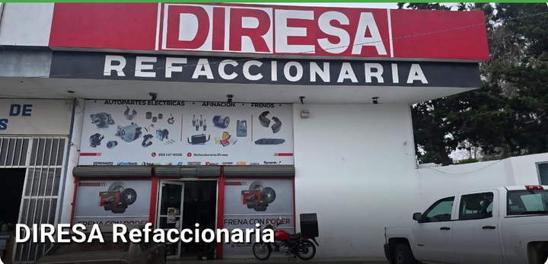
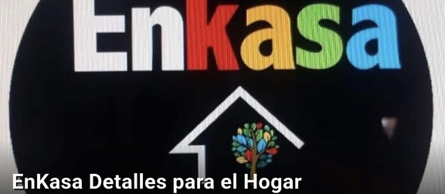
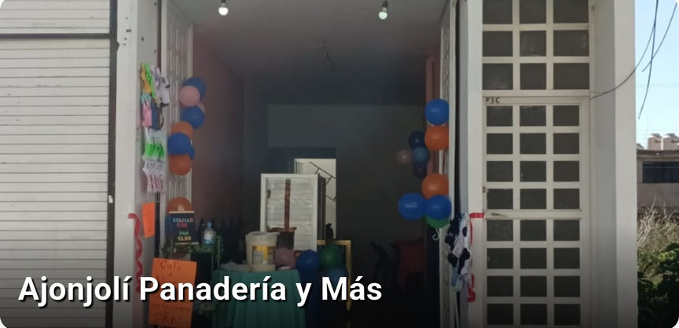
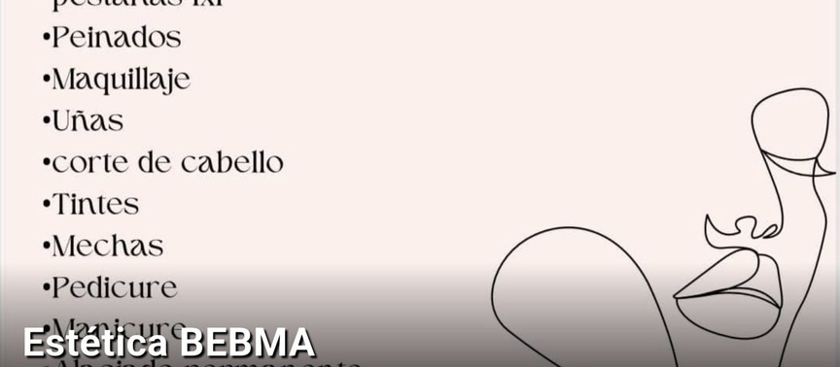
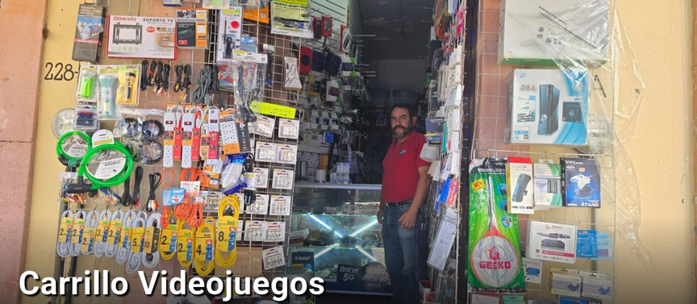
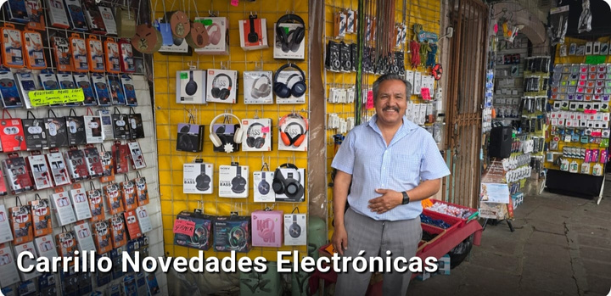


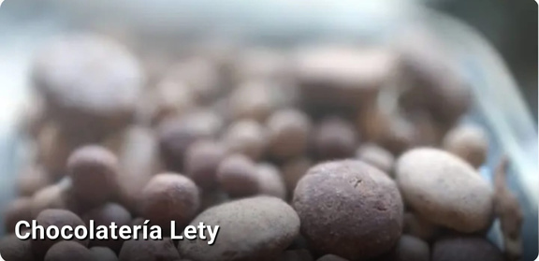
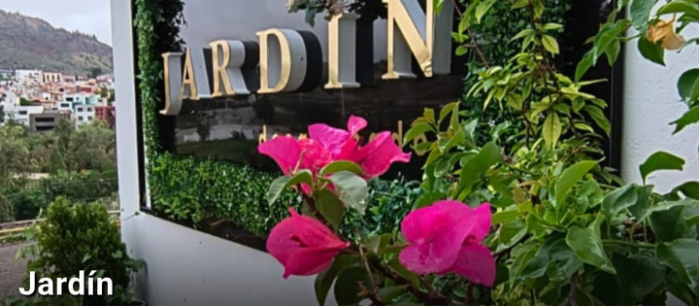



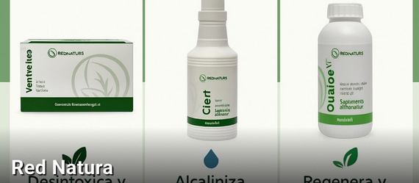
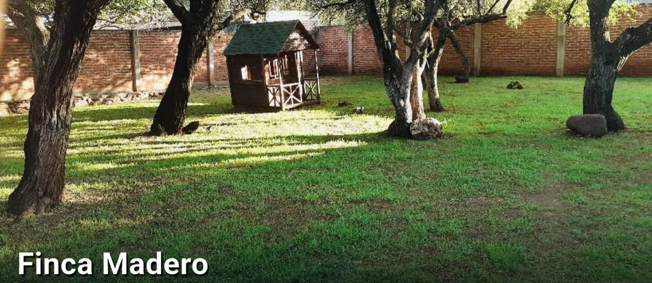

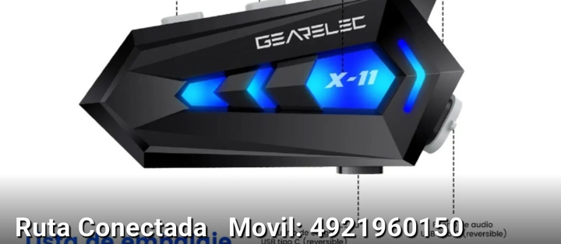
08 — YA ESTÁN DENTRO
Refaccionarias, estéticas, panaderías, talleres, viveros y servicios: negocios de barrio que ya reciben clientes por la red.
Puntos de Consumo afiliados
DIRESA Refaccionaria
EnKasa Detalles para el Hogar
Ajonjolí Panadería y Más
Estética BEBMA
Carrillo Videojuegos
Carrillo Novedades Electrónicas
El KCH Servicios Integrales
Soto Servicio Automotriz
Chocolatería Lety
Jardín
Lúa Piercings Trendy
RUAH-IMA
+ tu
negocio
Multi-Productos Plennia
Red Natura
Finca Madero
Antakarana NN Protect
Ruta Conectada
Registro gratuito
LIMAS.COM.MX | El Mercado Global de México
09
Notes:
Prueba social: negocios reales que ya están dentro. Nombrar los que la persona pueda reconocer de su ciudad.

Slide 10

“En LIMAS , servimos a los que buscan oportunidades de negocio, detectamos dónde fluye el dinero y nos posicionamos en el flujo para construir una marca sólida”
PASO 1
PASO 2
PASO 3
Registra tu negocio
Elige tu clasificación
Empieza a vender
Desde la app. Sin cuota, sin inversión.
Desde tu primera venta, tu cliente gana cashback y tiene motivo para volver.
El Mercado Global de México
DESCARGA LA APP
WHATSAPP (52) 492 290 4494
LIMAS.COM.MX
Notes:
Cerrar registrando el negocio en ese momento desde la app y ayudarle a elegir su clasificación.

